Slide 1
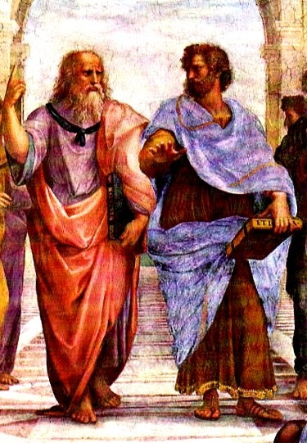
Carlo Marenco, Irinel Moranu
Filosofia

Slide 2
Nel passaggio dal mito al logos
Amore per il sapere
significa
nasce
la Filosofia
accetta
studia
Tutta la realtà nel suo complesso
Solo spiegazioni convalidate dalla ragione dell’uomo

Slide 3

Significa parola o discorso
Dal greco “mythos”
che
deriva
il mito
gesta di dei e di eroi
offre
é
contiene
di
Una verità originaria
una narrazione fantastica, tramandata oralmente o in forma scritta
oscurata
spiegazione di credenze e fenomeni naturali e sociali
che
Dal progressivo allontanarsi dell’uomo dalla natura
costituisce la prima espressione del patrimonio culturale di un popolo

Slide 4
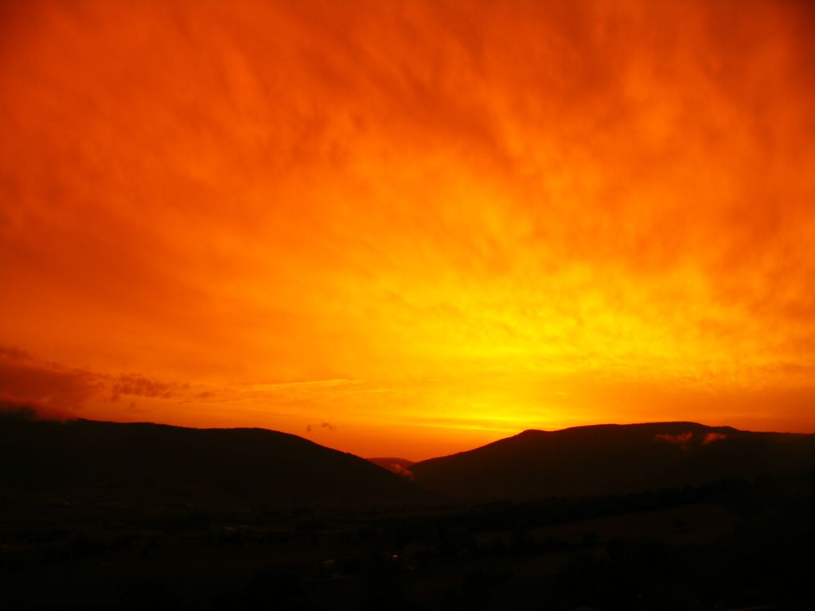
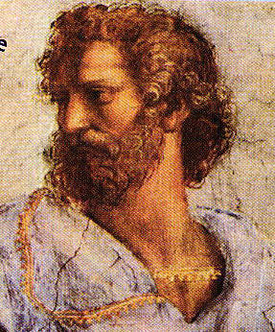
Aristotele
considerato
uno dei più innovativi e prolifici uomini di cultura del mondo antico
distingue
filosofi (physiologòi)
sapienti (theològoi)
sono
hanno parlato
coloro che fanno discorsi sulla physis
dell’origine della natura
ricorrendo
cioè
cioè sulla natura di tutte le cose esistenti
all’intervento degli dei

Slide 5

l’unica cosa che permane, le altre periscono.
il principio
mediante il quale le altre cose vengono conosciute
deriva
dal greco:ἀρχή(àrcho)
è
è
L’archè
è
significa
causa delle altre cose
“Principio”

Slide 6

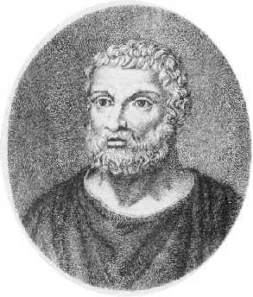
che la molteplicità delle cose, sia riconducibile a un’unità
Talete
dedusse
è
trovo
comunemente considerato il primo filosofo della storia occidentale
l’archè nell’acqua
Poiché
Osserva che la vita nasce dal umido

Slide 7
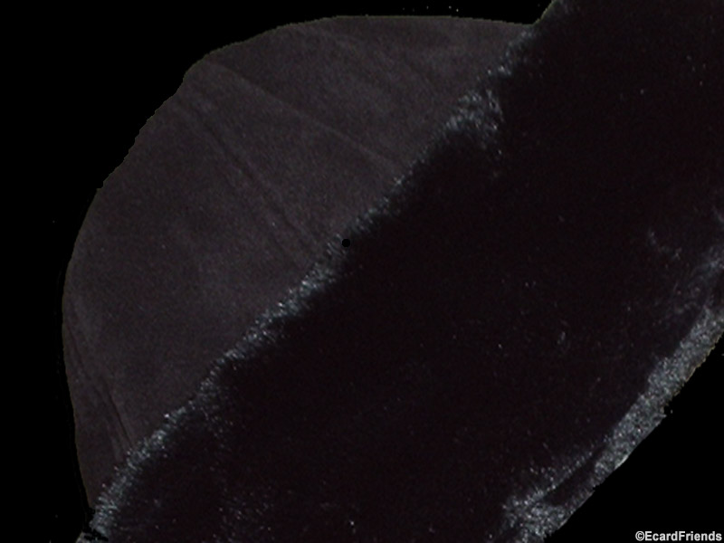
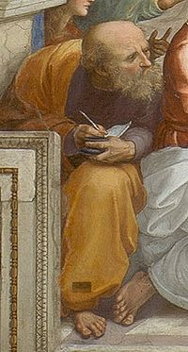
Anassimandro
l’iniziatore del “pensiero polare”
È stato
individua
pensa
cioè
l’archè in un principio che chiama àpeiron
della tendenza di pensare alla molteplicità come a un insieme di coppie di contrari
Che il principio da cui possono nascere tutte le cose deve essere indefinito
significa
“indefinito” o “illimitato”

Slide 8

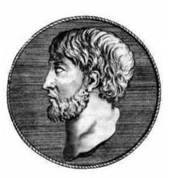
che tutte le trasformazioni del mondo vengono spiegate come trasformazioni dell’aria
pensa
Anassimene
individua
l’archè nell’aria
che tutte le cose nascono per rarefazione e condensazione
deducendo
« Come l'anima nostra, che è aria, ci sostiene, così il soffio e l'aria circondano il mondo intero. »
Anassimene,( unico frammento delle sue opere rinvenuto)

Slide 9
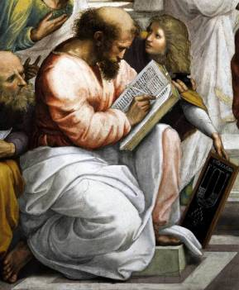

Slide 10

Pitagora
pensa
il mondo come un tutto ordinato.
insegnava soprattutto matematica
considera
L’archè una forma di iniziazione verso gradi più elevati di perfezione.
fondo
divide
che
propone
I suoi discepoli
una scuola a Crotone
e
una filosofia permeata di spirito religioso.
in
che
Lo individua nel numero
era anche un movimento religioso e politico
I matematici (coloro che apprendono)
poiché
la numerabilità può essere applicata a tutte le cose
acusmatici (coloro che ascoltano)

Slide 11
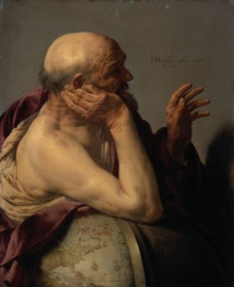
che solo l’intelletto permette all’uomo di conoscere le caratteristiche universali della realtà.
Eraclito
pensa
indica
dice
vuole
ma
Il logos come unico mezzo per conoscere la verità
mostrare, che l’apparente differenza delle cose in realtà nasconde un’unità profonda
ovvero
la maggior parte degli uomini sono “dormienti”
che “tutto è uno”
che le coppie di opposti possono essere divise in due generi distinti
Quelli che si oppongono in contemporanea (pari e dispari)
cioè
cioè
Quelli in successione (giovane e vecchio)
Non lo usano
e

Slide 12

che
Dal verbo “legeim”
Significa: raccogliere
deriva
Parola;
Discorso;
Proporzione; Ragione;
significa
il logos
indica
espresso
In forma argomentativa
Il discorso razionale

Slide 13

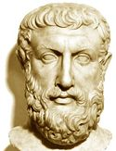
Gli eleati

Slide 14

Il fondatore della scuola Eleatica e maestro di Parmenide
Senofane
Sapere non viene dagli dei ma si conquista mediante la ragione
fu
il
introduce
Afferma che
L’ atto con cui una cosa è conosciuta dall’ uomo
cioè
Il concetto di dòxa
abbandona
La descrizione della realtà non si sa dire se corrisponde allo stato delle cose ma è accolta da qualcuno.
esiste
Si traduce
Con opinione: sapere incerto e infondato
Il mito
poiché
muove tutte le cose con la forza del pensiero
che
Un unico dio supremo
gli dei sono modellati sui caratteri degli uomini che li hanno creati

Slide 15

Regola è che la negazione non deve essere attribuita alla realtà
Nel suo poema sulla natura di essere stato al cospetto di un dea
racconta
Parmenide
la
quindi
definisce
La realtà coincide con tutto ciò che è
che
L’ essere come:
Ingenerato
incorruttibile
omogeneo
Immobile
in temporale
indivisibile
continuo
senza fine
Uno
Ciò che non è, non può essere quindi accettato ne dal pensiero ne espresso in parola
Gli avrebbe rivelato il cuore delle cose
Nella lingua greca, vero o falso si dice è o non è
infatti
e
e
Il pensiero e la parola hanno uno stretto rapporto con la realtà
Evitare il metodo della negazione perché si dovrebbe dire ciò che non è
Gli indicò il corretto metodo di ricerca, cioè 2 sole vie che si possono pensare:
la
Prima “che è e che non è possibile che non sia”
è
l’ unica percorribile
Si deve
perché
Il
la
Se vuoi trovare la verità devi attenerti alla via dell’ affermazione
Seconda: “che non è e che è impossibile che sia”
Cioè che
Il non essere non può essere pensato e detto

Slide 16
Parmenide
La Doxa è l’ opinione
la
Negazione non comporta alcuna conseguenza contraddittoria
La sua
che
Per cui
Esiste anche se non possiamo farne affidamento
critica
Esigenza è di stabilire la corrispondenza tra realtà
e verità
per
Il modo di ragionare comune
Non nega
Scoprire cosa sia l’ essere possiamo partire
Grazie a precisi ragionamenti hanno provato contro le apparenze che la terra gira e il sole è immobile
L’ esistenza del soggetto ma solo l’ appartenenza
ma
da
La corrispondenza non è identica perché basta mettere un accento su uno dei due termini
La realtà come appare e dichiarare veri e razionali solo i logoi
Il logos e dalle sue regole per dichiarare solo ciò che corrisponde a tali regole
I quali
Da Copernico e Galileo usato per la scienza
Che la corretta comprensione della realtà è resa possibile più da un corretto uso della ragione che da una raccolta di apparenze
e
selezionando
dedusse
questo
È il metodo scelto da Parmenide
Le caratteristiche apparenti, cioè che corrispondono all’ essere

Slide 17


Zenone
difende
Il pensiero di Parmenide con un metodo originale
usa
Lo scopo
Dei paradossi, contrari all’ opinione
Del suo pensiero era quello di mostrare lo scontro tra l’ esperienza e le esigenze teoriche
assumendo
per
Mettere in luce le conseguenze paradossali che derivano dalle critiche a Parmenide
Le premesse dei ragionamenti dei suoi avversari
Esempio era contrario al senso comune che l’ essere fosse immobile e uno
ricavandone
per
Che la realtà sensibile non è comprensibile razionalmente
per
Per gli antichi fu l’ inventore della Dialettica, cioè un metodo che non analizza la realtà ma le affermazioni che sono state fatte o si possono fare
elaborò
Evidenziare le conseguenze contraddittorie
Alcuni paradossi , il più famoso è quello di Achille con la tartaruga
così

Slide 18
Melisso
nasce
dimostra
A Samo nel V secolo a.C.
L’eternità dell’ essere
introduce
Qualche novità rispetto agli Eleati precedenti
Affermando
Che se fosse generato prima di essere qualcosa sarebbe stato nulla, ma ciò è impossibile, perché dal nulla nasce nulla
perciò
L’ essere è infinito

Slide 19
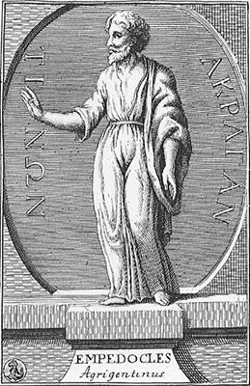
I Pluralisti

Slide 20
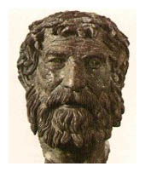
Che il linguaggio ,che parla di generazione e corruzione, va sostituito da composizione e scomposizione degli elementi
Empedocle
spiega
nacque
scrive
il
Ad Agrigento nel 480 a.C.
In versi come Parmenide
Problema è come spiegare il divenire
e
e
individuò
Gli elementi sono ingenerati e incorruttibili
Fu circondato da un alone di sacralità
ma
A differenza di Parmenide afferma che si può spiegare in modo rigoroso
Come elementi : acqua, aria, terra e fuoco
inoltre
quindi
Gli eleati avevano escluso che qualcosa passasse dall’ essere al nulla e viceversa
Nulla nasce e muore, ma si trasforma
che
Rappresentano gli stati della materia
ma
La realtà può trasformarsi e mutarsi

Slide 21
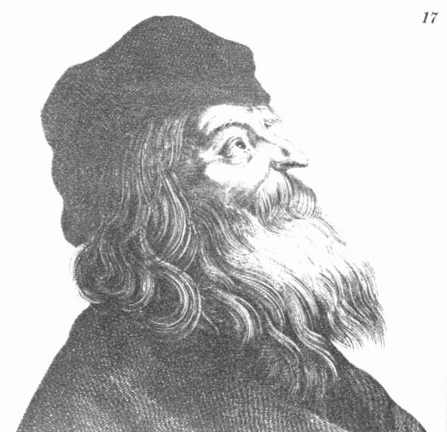
introduce
Empedocle
due principi:L’amicizia e l’ inimicizia
formula
che
“La teoria della conoscenza” cioè che il simile conosce il simile
sono due forze cosmiche che spingono le cose ad unirsi nel caso dell’ amicizia e a separarsi nel caso dell’ inimicizia
e
Poiché gli uomini sono composti dai quattro elementi, riconosco nelle cose gli elementi simili di cui sono fatti

Slide 22

Democrito
studiò
Le cause dell’ essere, del divenire e del mutarsi delle cose
rispetta
individua
il
Le regole di Parmenide ma spiega la molteplicità e il divenire
La vera realtà negli atomi e nel vuoto
Moto fa parte della natura degli atomi
cercando
infatti
Principi, regole fisse, leggi,impersonali e necessarie
che
L’ essenza delle cose è data da particelle indivisibili di materia e dal vuoto in cui esse si muovono
Assomigliano all’ essere di Parmenide: ingenerati, incorruttibili, non modificabili e non coinvolti in processi del divenire

Slide 23
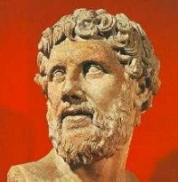
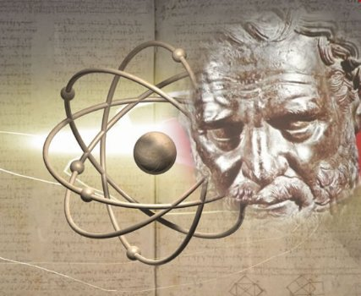
Democrito
gli
Atomi si differenziano solo per la forma e sono privi qualità, ad es. colore sapore e odore
le
la
Qualità non esistono in natura
Conoscenza può essere sensibile e razionale
e
Sono infiniti e infiniti sono i mondi da essi generati
ma
Si sviluppano, quando entrano in contato con gli organi di senso
quindi
La sensazione è soggettiva

Slide 24
Anassagora
Si occupo
fu
esclusivamente della “physis”
introduce
sostiene
uno “scienziato”
che la realtà è composta di “semi”
Un principio importante chiamato nous (intelletto)
che
trasforma
responsabile dell’ordine della natura
è
sono in numero infinito
il “caos” iniziale in un “cosmo” (cioè in un ordine)

